Slide 1
Week 1
Diersoort 1

Slide 2
Introductie diersoort

Slide 3
Algemeen
Diersoort: konijn
Wettenschappelijke naam: Oryctolagus cuniculus
Herkomst: Romeinen hielden konijn uit iberische schiereiland ( Spanje )
Gebruiksdoel: vroeger voor vlees en vacht, tegenwoordig voor gezelschapsdier/huisdier

Slide 4
Rassen en variëteiten
Erkende rassen
Franse hangoor
Vlaamse reus
Nederlands Hangoordwerg
Kleurdwerg
Pooltje (rood-oog/blauw-oog)
Hollander
Rex (en/of Rexdwerg?)
Angora (en/of Angoradwerg?)
Voskonijn
Niet-erkende rassen
Teddy dwerg
Baardkonijn/Leeuwenkop

Slide 5
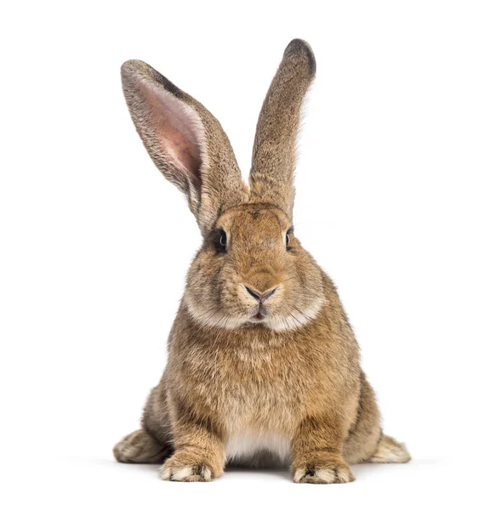
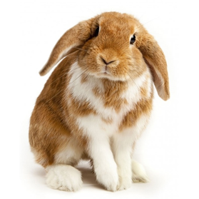
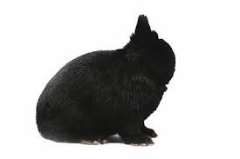
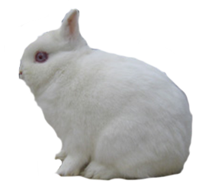
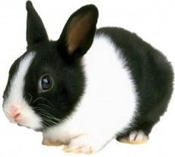
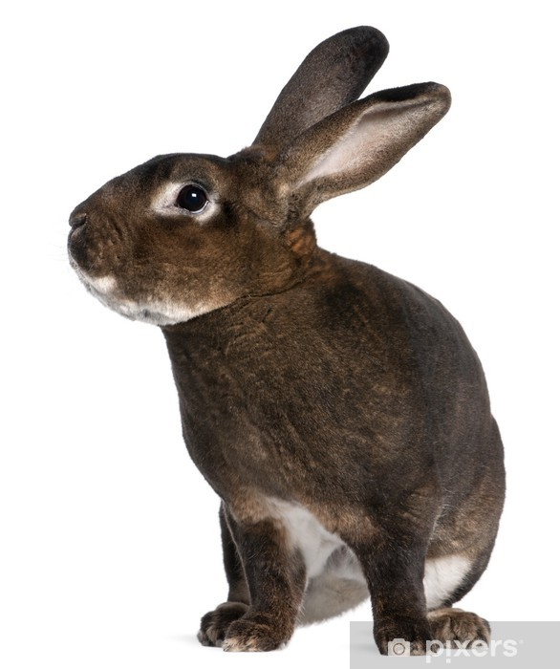
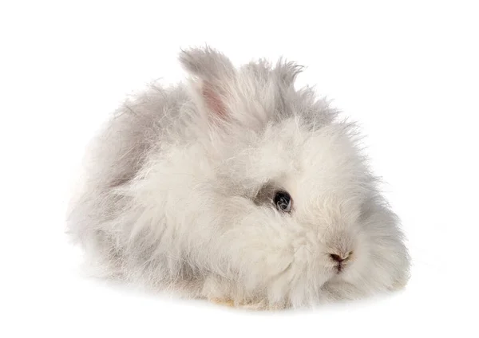
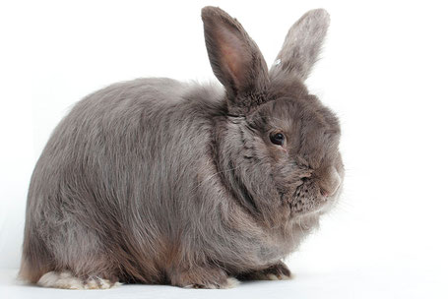
Erkende rassen:
Franse hangoor Vlaamse Reus NL hanoordwerg Kleurdwerg Pooltje Hollander
Rex Angora Voskonijn

Slide 6
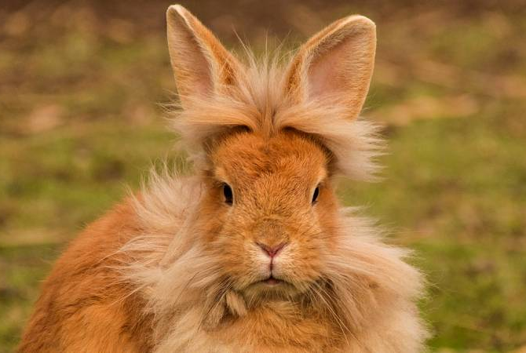
Niet erkende rassen
Leeuwenkop konijn / baardkop Teddy dwerg konijn

Slide 7
Voeding
Herbivoor
Konijn Herkauwer?
Constante darmvegetatie
Altijd groeiende tanden
Voeding:
Ruwvoer
Brok
Verswater
Groenvoer
Knaagmateriaal/extraatjes

Slide 8
Herkauwer?
Onrein volgens Bijbelse termen
caecotrofie (blinde darmkeutels)
Ochtend keutels opeten
Belangrijke mineralen en vitamines
Eind van de dag krachtvoer aanbieden

Slide 9
Ruwvoer
Hooi
Zo groen mogelijk
Vers hooi
Kijk uit met schimmel
Meer energie
Stro
Minder energie dan hooi
Stro is erg droog en sterk
Onbeperkt aanbieden
Onbeperkt aanbieden
Wordt minder gegeten

Slide 10
Brok

Slide 11
Groenvoer

Slide 12
Kijk uit met…
Knaagstenen
Zoutstenen
Snoepjes en snacks
Vers en jong gras
Steenvruchten
Perziken
Avocado's
Walnoten
Olijven
Mango’s
Pruimen
Dadels
Koolgroente
Niet te veel voer

Slide 13
Huisvesting
van nature leven konijnen in grote groepen in grasland, duinen of heidegebieden.
In de groep is er duidelijke hirarchie
Eten vooral in ochtend en avond
Hebben eigen ondergrondse gangen, maar leven voornamelijk boven de grond

Slide 14
Huisvesting

Slide 15
Huisvesting

Slide 16
Huisvesting
Huisvestingseisen:
Nooit alleen houden
Man en vrouw meestal beste combinatie
Konijnen kun je binnen en buiten houden
Kunnen slecht tegen grote tempratuurverschillen
Onderhoud
Elke week hok schoonmaken
Langharige konijnen per 2 dagen borstelen
Vieze plekken vaker schoonmaken

Slide 17
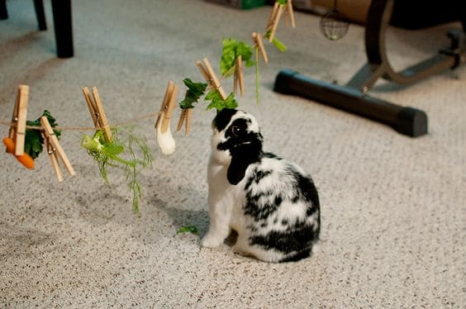
Omgevingsverrijking + afbeeldingen
Konijn verveelt zich snel, daarom verrijking nodig

Slide 18
Voortplanting
Naamgeving:
Man: ram
Vrouw: voedster
Jong: lamprei
Castraat:
Kenmerken:
Geslachtsrijp: 12 weken
Fokrijp: ram = 7 maand, voedster = 9 maand
Bronstcyclus: max 2 keer per jaar een nest
Duur bronst: niet bekend
Draagtijd: 28 tot 32 dagen
Worpgrootte: 4 tot 8 jongen
Speentijd: 8 weken
Gemiddelde leeftijd: 6 jaar
Primaire geslachtskenmerken: penis en vagina
Secundaire geslachtskenmerken: testikels

Slide 19
Entschema konijn
Leeftijd | Vaccin
5-10 weken | Myxomatose – RHD 1
Vanaf 10 weken | RHD 1 en 2
1 jaar | Myxomatose + RHD 1 en RHD 2
2 jaar | Myxomatose + RHD 1 en RHD 2
3 jaar | Myxomatose + RHD 1 en RHD 2
etc

Slide 20
Welzijn en gedrag
Natuurlijk gedrag:
Meestal leven ze in grasland, duinen of heidegebieden. Het territorium wordt afgezet met keutels en plasjes. Ook wrijven ze hun kin langs voorwerpen om territorium af te zetten. Konijnen leven in zelfgegraven holen en gangenstelsels.
Sociaal gedrag:
Konijnengedrag is over het algemeen heel zachtaardig. Zo laten ze zich graag aaien (mits ze dit gewend zijn). Maar konijnen kunnen ook schrikachtig zijn. Wanneer iets ze niet bevalt, kunnen ze bijten. Verder zijn ze heel speels, daarom genoeg verrijking toepassen.
Foerageergedrag:
selectieve eters, zorg voor 1 soort brok.
Territoriumgedrag:
Urine en keutels. Ook kin langs voorwerpen
Voortplantingsgedrag:
Snel geslachtsrijp, erg opletten. Geen speciaal gedrag

Slide 21
Opdracht
Maak groepen van 3 of 4
Pak het format: PP format overige zoogdieren voor je
Ga aan de slag met de aangewezen diergroep ( cavia, chinchilla, degoe )
Maak een powerpoint om zo van elke diersoort iets te hebben straks!

